Slide 1
ОТЧЕТ
по итогам работы в 2019 – 2020 годах
в рамках реализации национального проекта «Образование», национальной программы «Цифровая экономика Российской Федерации» на территории
Степновского муниципального округа

Slide 2
Региональный проект «Современная школа»
Наименование и адрес образовательной организации, на базе которой создан центр «Точка роста» | Численность обучающихся из данной образовательной организации |  | Численность обучающихся из других образовательных организаций
 | всего в ОО | в центре «Точка роста» | всего | в том числе обучающихся в формате сетевого обучения
Муниципальное общеобразовательное учреждение «Средняя общеобразовательная школа № 10», с. Зелёная Роща, Степновского муниципального округа Ставропольского края | 100 | 100 | 14 | 14

Slide 3
Региональный проект «Современная школа»
Использование оборудования
Образовательные программы, учебные предметы, при реализации которых используется оборудование, поставленное в рамках реализации регионального проекта «Современная школа» | Перечень используемого оборудования, которое поставлено в рамках реализации регионального проекта «Современная школа» в 2019, 2020 годах
 | Наименование | Количество, шт. | Наименование | Количество, шт.
Учебный предмет «Информатика» и программы дополнительного образования: «Графический язык моделирования blockly», «Векторная и растровая графика. Презентации», «Scratch + текстовые документы», «Введение в язык программирования Python» | Ноутбук. НР. (Для учителя) | 1 | Планшет | 1
 | Ноутбук. НР. (Для мобильного класса) | 10 | Карта памяти для фотоаппарата | 2
 | Внешний жесткий диск TOSHIBA Canvio Basics HDTB405EK3AA, 500 ГГб | 2 | Микрофон Sennheiser XS1 | 2
 | Фотограмметрическое ПО (Лицензионный ключ) | 1 | Принтер цветной А4 Epson L132 | 1
 | Интерактивный комплекс «Newline» | 1 | Лицензия: Kaspersky Endpoint Security для бизнеса-стандартный. 3 year Educational Special License | 13
 | Тележка для зарядки ноутбуков | 1
 | МФУ HP Laser Jet Pro MFP M426fdn RU | 1
 | Фотоаппарат CANON, штатив для фотоаппарата | 1/1 | Комплект мебели для кабинета | 1

Slide 4
Региональный проект «Современная школа»
Использование оборудования
Образовательные программы, учебные предметы, при реализации которых используется оборудование, поставленное в рамках реализации регионального проекта «Современная школа» | Перечень используемого оборудования, которое поставлено в рамках реализации регионального проекта «Современная школа» в 2019, 2020 годах
 | Наименование | Количество, шт.
Учебный предмет «Технология» и программы дополнительного образования: «3D моделирование», «Моделируем из бумаги» | Шуруповерт ELTI ДА-18-2ЛС, набор бит для шуруповерта | 2
 | Лобзик электрический, 570Вт, Зубр с набором пилок для лобзика | 2
 | Многофункциональный инструмент Гравер Зубр электрический с набором мини-насадок в кейсе. 176 предметов (мультитул) | 2
 | Лобзик ручной хромированный Зубр Эксперт 130*300 мм | 3
 | Конструктор: Набор из 50 моделей с мотором, серия INVENTOR | 1
 | Конструктор: Механика: шестерни и червячные передачи, набор из 12 моделей, серия DISCOVERING STEM | 1
 | Конструктор для практико-ориентированного изучения устройства и принципов работы механических моделей различной степени сложности. | 2
 | Конструктор Engino INVENTOR, в комплекте с исследовательским набором Ветряной Монстр. | 3
 | Конструктор: Набор из 8 моделей с мотором, серия INVENTOR | 1
 | Конструктор: Набор для 1 модели, серия STEM HEROES | 4
 | Конструктор: Ветряной Монстр. | 1

Slide 5
Региональный проект «Современная школа»
Использование оборудования
Образовательные программы, учебные предметы, при реализации которых используется оборудование, поставленное в рамках реализации регионального проекта «Современная школа» | Перечень используемого оборудования, которое поставлено в рамках реализации регионального проекта «Современная школа» в 2019, 2020 годах
 | Наименование | Кол-во, шт.
Учебный предмет «Технология» и программы дополнительного образования: «3D моделирование», «Моделируем из бумаги» | 3D принтер Picaso Design-er Х | 1
 | Пластик цветной для 3D принтера | 3
 | Сопло для 3D принтера, 0,3 | 2
 | Сопло для 3D принтера, 0,5 | 1
 | Конструктор для практико-ориентированного изучения устройства и принципов работы механических моделей различной степени сложности | 1
 | Программируемый конструктор для обучения детей робототехнике Lego Mindstorms EVЗ | 2
 | Программируемый конструктор для обучения детей робототехнике LEGO WEDO 2.0 | 1
 | Аккумуляторная дрель-винтоверт, набор сверл универсальный | 2/1
 | Многофункциональный инструмент (мультитул) | 3
 | Цифровой штангенциркуль | 3
 | Кресло-трансформер (мешок-груша) | 2
 | Электролобзик | 2
 | Ручной лобзик 200 мм/ ручной лобзик 300 мм | 5/2
 | Клеевой пистолет с комплектом запасных стержней | 3

Slide 6
Региональный проект «Современная школа»
Использование оборудования
Образовательные программы, учебные предметы, при реализации которых используется оборудование, поставленное в рамках реализации регионального проекта «Современная школа» | Перечень используемого оборудования, которое поставлено в рамках реализации регионального проекта «Современная школа» в 2019, 2020 годах
 | Наименование | Кол-во, шт.
Учебный предмет «ОБЖ» и программа дополнительного образования: «Школа безопасности» | Тренажер –манекен для отработки сердечно-легочной реанимации | 1
 | Тренажер –манекен для отработки приемов удаления инородного тела из верхних дыхательных путей | 1
 | Набор имитаторов травм и поражений | 1
 | Комплект мебели для кабинета шахмат и зоны коворкинга | 1
 | Шина лестничная | 1
 | Воротник шейный | 1
 | Табельные средства для оказания ПМП | 1
 | Коврик для проведения сердечно-легочной реанимации | 1
Программа дополнительного образования: «Шахматы» | Комплект мебели | 1
 | Кресло-трансформер (мешок-груша) | 2
 | Комплект для обучения шахматам | 3
 | Комплект для обучения шахматам | 3
 | Доска шахматная демонстрационная цельная | 1

Slide 7
Региональный проект «Современная школа»
Использование оборудования
Образовательные программы, учебные предметы, при реализации которых используется оборудование, поставленное в рамках реализации регионального проекта «Современная школа» | Перечень используемого оборудования, которое поставлено в рамках реализации регионального проекта «Современная школа» в 2019, 2020 годах
 | Наименование | Количество, шт. | Наименование | Количество, шт.
Программы дополнительного образования: «Черчение», «Промдизайн+Робо», «Геоинформационные технологии», «Кройка и шитье», | Ноутбук. НР. (Для учителя) | 1 | Шлем ВИАР | 1
 | Ноутбук. НР. (Для мобильного класса) | 10 | Ноутбук (для шлема) | 1
 | Интерактивный комплекс «Newline» | 1 | Квадрокоптер DJI MAVIC AIR | 1
 | МФУ HP Laser Jet Pro MFP M426fdn | 1 | Квадрокоптер DJI Ryze Tello | 3
 | Принтер цветной А4 Epson L132 | 1 | Батарея (аккумулятор) для квадрокоптера | 3
 | Планшет | 1 | Комплект мебели | 1

Slide 8
Региональный проект «Современная школа»
Участие в мероприятиях
Мероприятия, в которых приняли участие обучающиеся центров «Точка роста» | Количество обучающихся, принявших участие в мероприятиях | Результат (диплом, грамота, место и т.д.)
федерального уровня | 123
УРОК ЦИФРЫ —всероссийский образовательный проект в сфере цифровой экономики | 100 | Сертификат
Открытый урок по профориентации школьников «Шоу профессий» | 22 | Сертификат
Всероссийский конкурс научно-технологических проектов «Большие вызовы», направление «Умный город и безопасность» | 1 | Участие
краевого уровня | 6
Муниципальный этап краевого туристко-краеведческого слета «Отечество», 2020 г. | 2 | 2 место и участие
Муниципальный этап краевого конкурса «Безопасный труд глазами детей», 2020 г. | 1 | 2 место
Краевая комплексная олимпиада четвероклассников «Старт», 2020 г. | 3 | участие

Slide 9
Региональный проект «Современная школа»
Участие в мероприятиях
Мероприятия, в которых приняли участие обучающиеся центров «Точка роста» | Количество обучающихся, принявших участие в мероприятиях | Результат (диплом, грамота, место и т.д.)
местного уровня
Муниципальный этап Всероссийской олимпиады школьников по информатике, 2020 г. | 2 | участие
Районные соревнования по быстрым шахматам, 2019 г. | 7 | 1 место – 3 чел., 2 место-2 чел, 3 место – 1 чел, участие- 1 чел.
Онлайн турнир по быстрым шахматам с МКОУ СОШ №6 п. Затеречный Нефтекумского района, 2020 г. | 4 | 1 место
Муниципальный этап слета УПБ и ТОШ. 2020 г., Номинации «Бригадир», «Ландшафтный дизайнер», «Изобретатель и рационализатор» | 3 | 3 призера

Slide 10
Региональный проект «Современная школа»
Участие в мероприятиях
Мероприятия, в которых приняли участие обучающиеся центров «Точка роста» | Количество обучающихся, принявших участие в мероприятиях | Результат (диплом, грамота, место и т.д.)
федерального уровня | 100
УРОК ЦИФРЫ —всероссийский образовательный проект в сфере цифровой экономики | 100 | Сертификат
Открытый урок по профориентации школьников «Шоу профессий» | 22 | Сертификат
краевого уровня | 0
местного уровня
Муниципальный этап Всероссийской олимпиады школьников по информатике, 2020 г. | 2 | участие
Районный турнир по шахматам, 2019 г. | 5 | 1 место – 2 чел., 2 место-2 чел, 3 место – 1 чел.
Онлайн турнир по шахматам с МКОУ СОШ №6 п. Затеречный Нефтекумского района, 2020 г. | 4 | 1 место
Муниципальный этап слета УПБ и ТОШ. 2020 г., Номинации «Бригадир», «Ландшафтный дизайнер», «Изобретатель и рационализатор» | 3 | 3 призера

Slide 11
Региональный проект «Цифровая образовательная среда»
Использование оборудования
Образовательные программы, учебные предметы, при реализации которых используется оборудование, поставленное в рамках реализации регионального проекта «Цифровая образовательная среда» | Перечень используемого оборудования, которое поставлено в рамках реализации регионального проекта «Цифровая образовательная среда» в 2019, 2020 годах

Slide 12
Региональный проект «Информационная инфраструктура»
Количество школ в округе |  | Школы, подключенные к ЕСПД (номер школы/скорость интернета) |  |  | Школы, не подключенные к ЕСПД (номер школы/ тип подключения/скорость интернета)
всего | в том числе имеющих контент-фильтрацию | 2019 | 2020 | 2021
1 | МОУ СОШ № 10 | МОУ СОШ № 10/ 50 Мбит |  |  | МОУ СОШ № 10/FTTH/30 Мбит

Slide 13
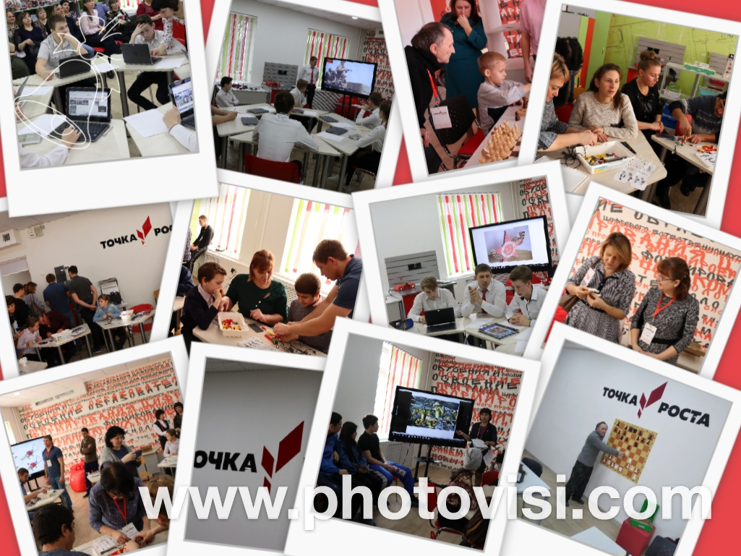
Фотоотчет

Slide 14
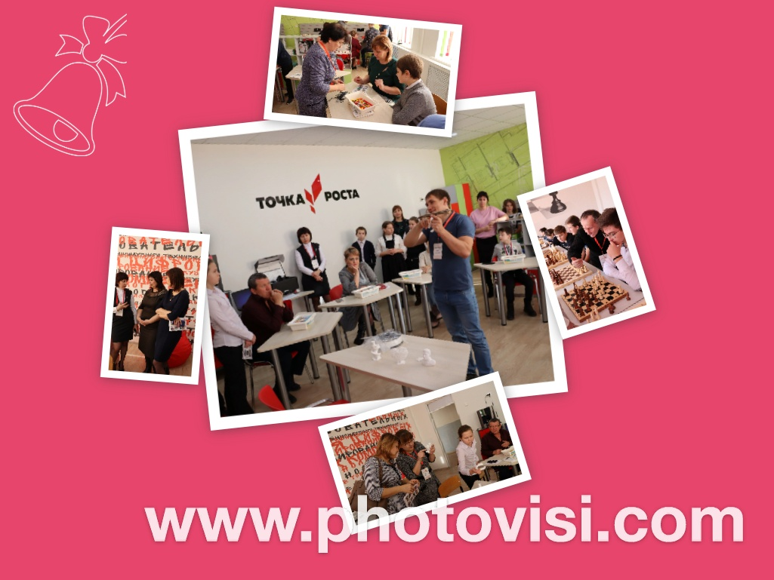

Slide 15
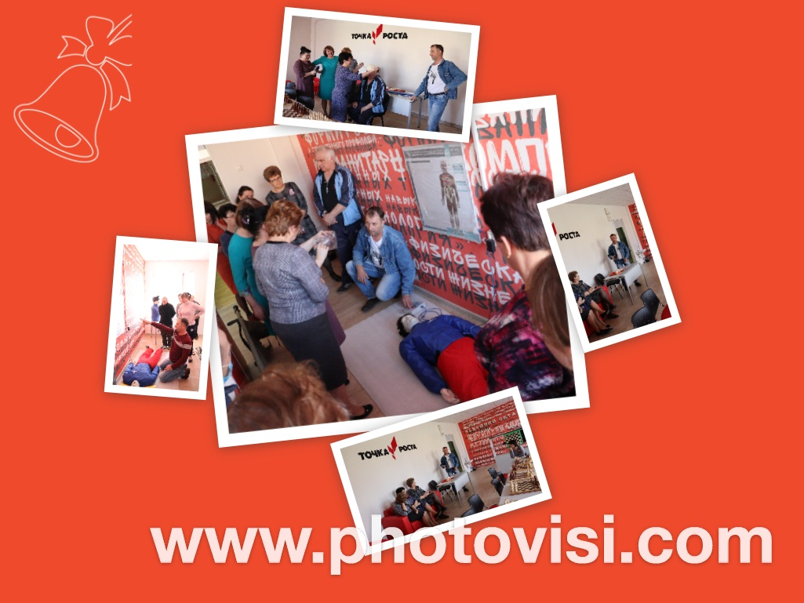

Slide 19
